Slide 1
Seesaw 實驗資料相平均(Phave Average)說明
2016.08 Ray
輸入/輸出的檔案格式說明
Phase Average的計算方法與程式說明
Phase Average的處理流程
Phase Average的處理範例

Slide 2
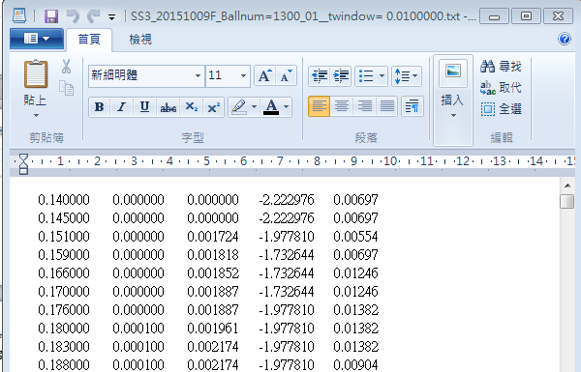
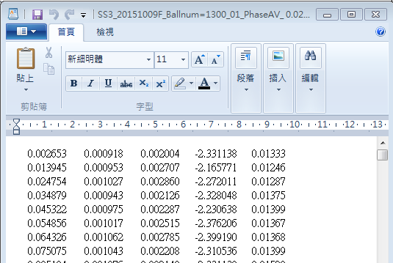
From: Appendix_PhaseAV_Processing_Ray20160810d.pptx (Ray2016_MasterThesis_OnlineSupplement)
輸入輸出的檔案格式說明
輸入檔案
輸出檔案
經由SS3_raw_signal_processing_ray201509.pro 處理過後，結尾為twindow=*******.txt的檔案
檔案格式如下：
經由ray_seesaw_phase_averaging.pro 處理過後，結尾為PhaseAV=*******.txt的檔案
檔案格式如下：
欄位
0th
1st
2nd
3rd
4th
欄位
0th
1st
2nd
3rd
4th
時間
單位：sec
馬達位置
單位：turn
馬達速度*
單位：turn/s
正向力 F_{N}
單位: Nt
系統所施力矩 Torque
單位: Nt-m
欄位的內容與單位左邊輸入檔案完全一致
只是資料皆經過Phase Average 處理

Slide 3
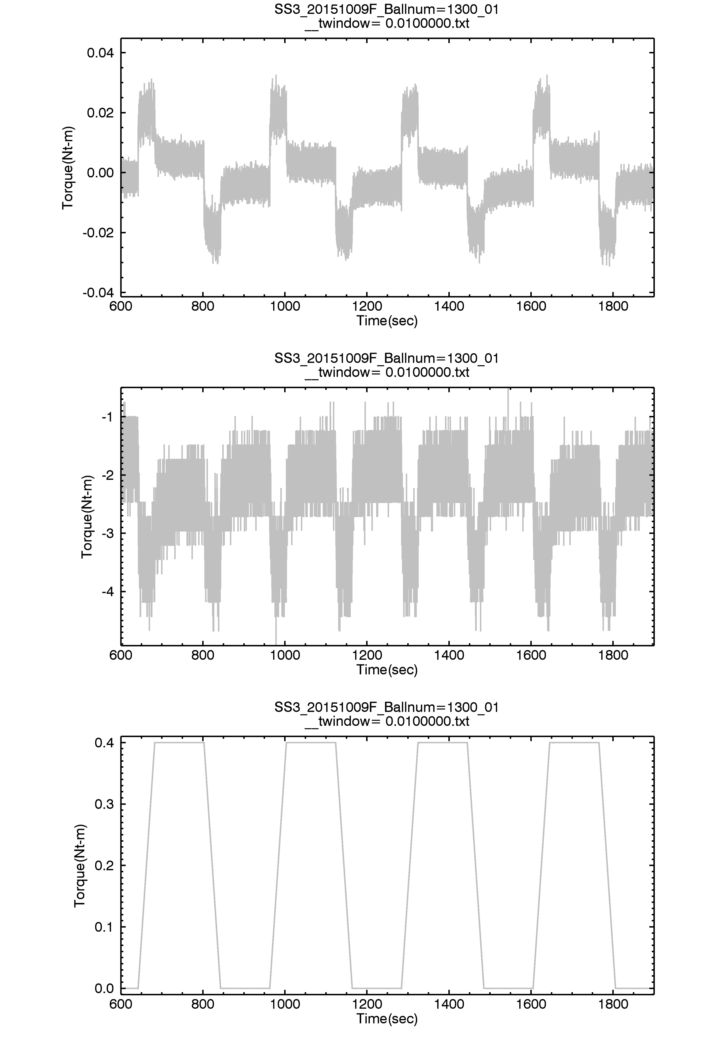
From: Appendix_PhaseAV_Processing_Ray20160810d.pptx (Ray2016_MasterThesis_OnlineSupplement)
Phase Average的計算方法與程式說明
此處Phase Average的定義，是依照
SeeSaw實驗中週期性的馬達位置，
將力訊號分段……
將所有週期相疊加後，取一個時間長度
(time window)，將整個週期分成許多個
小區間，小區間內的資料全部平均，得
到最後的資料
使用的程式說明
ray_seesaw_phase_averaging.pro
功能: 讀取指定資料夾內待處理的資料並利用ray_phaseav_getpriod.pro將資料作phase avergae。
輸入:
無，把 D1-2-1 說明的檔案放在資
料夾內即可
輸出:
結尾為PhaseAV=*******.txt的檔
案，格式如D1-2-1所述
區段A
+
…
…
區段B
ray_phaseav_getpriod.pro
功能: 分析馬達位置訊號，抓出每一個週期結尾最後一筆data的足標(subscripts)
輸入:
5 columns的矩陣，內容格式同
D1-2-1的輸入檔案
輸出:
輸入矩陣對應的每個週期結尾最
後一筆data的足標(subscripts)
Motor Motion(turn)
+
區段C
dt
dt
dt
重新定義t=0為
每段週期的起頭
並將每個dt內所有不分
區段的資料取平均
區段A
區段B
區段C

Slide 4
From: Appendix_PhaseAV_Processing_Ray20160810d.pptx (Ray2016_MasterThesis_OnlineSupplement)
Phase Average的處理流程
Phase Average的檔案須為Raw Data經SS3_raw_signal_processing_ray201509.pro初步處理過，檔案結尾為_twindow=*******.txt的檔案，見 D 1-2-1。
Phase Average 使用程式 ray_seesaw_phase_averaging.pro, 此程式需要ray_phaseav_getpriod.pro作為子程式，
兩者需要同時在工作區。 ( 關於各個程式的功用的講解可看D. 1-2-3、以及程式上半部的註解。)
(可參考 D1-2-4)
將待處理的檔案 ( 結尾為 _twindow = ********.txt) 放在同一個資料夾，執行ray_seesaw_phase_averaging.pro程式會自動處理所有在資料夾內結尾為_twindow=******.txt的檔案。
設定程式中下列參數：檔案所在資料夾路徑，Phase Average要使用的時間區間(time window)大小
執行ray_seesaw_phase_averaging.pro
可以檢查一下列印在主視窗的週期時間長度資訊有無可疑的地方(見D1-2-4)
程式會對每一個檔案輸出一個結尾為_PhaseAV =********.txt 的資料，其單位完全與twindow檔案相同。

Slide 5
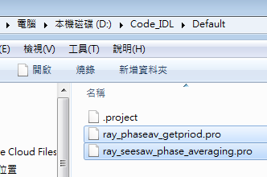
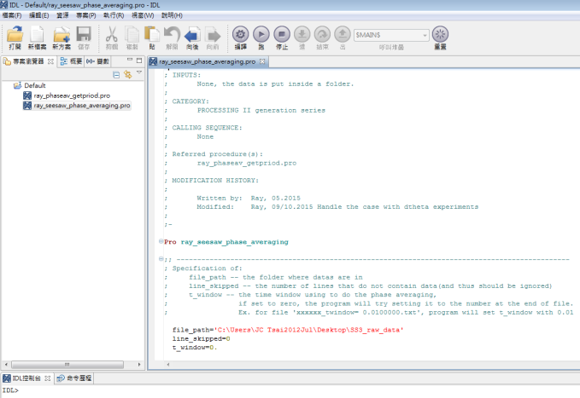
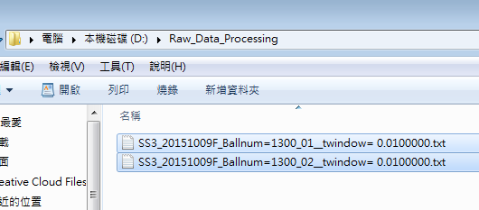
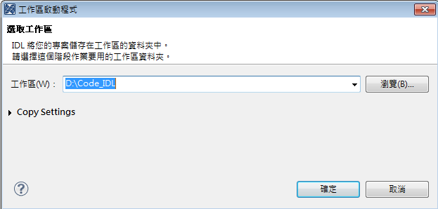
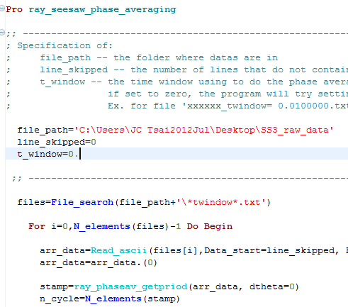
From: Appendix_PhaseAV_Processing_Ray20160810d.pptx (Ray2016_MasterThesis_OnlineSupplement)
Phase Average的處理範例(以處理 SS3_20151009F的資料為例)
1. 將待處理的Data放至同一個資料夾中
2. 開啟IDL，選擇工作區，將程式放入工作區
3. 開啟ray_seesaw_phase_averaging.pro
IDL會在指定的工作區資料夾中建立一個名稱為Default的資料夾，將ray_seesaw_phase_averaging.pro及ray_phaseav_getpriod.pro通通放入Default內。
3. 設定ray_seesaw_phase_averaging.pro的參數 & 編譯且執行程式
file_path: Data所在的資料夾位置，此處為D:\Raw_Data_Processing
line_skipped: 電壓量測訊號中非實驗資料的行數，目前為止(11.2015)設 0. 就可以了
t_window: Phase Average要使用的時間區間大小 (可參考D1-2-3) ，若設為0，則程式會試圖
自動設定為檔案結尾名稱的數字。
例如，檔案名稱為 ‘xxxxxx_twindow= 0.0100000.txt’ 的檔案，程式會將t_window
設為 0.01。
*dtheta：此參數只對 SS3_20151006A-H_DeltathetaTest 的實驗設定成不為
0的值，直接設定成擾動齒數即可。
例如對SS3_20151006A_DeltathetaTest_dtheta=8，要設定dtheta=8

Slide 6
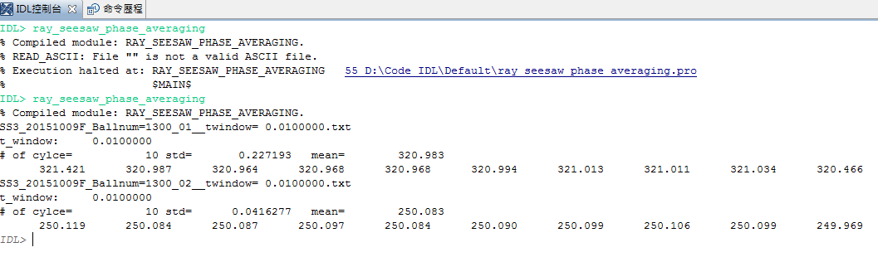
From: Appendix_PhaseAV_Processing_Ray20160810d.pptx (Ray2016_MasterThesis_OnlineSupplement)
Phase Average的處理範例(以處理 SS3_20151009F的資料為例)
4. 檢查列印在主視窗的週期時間長度資訊有無可疑的地方
Phase Average過程中，每一個檔案都會輸出一些資訊在IDL的主視窗，包含：
檔案名稱
所設定的時間區間
偵測到的總週期數，所有週期長度的標準差(std)與平均長度(mean)
每一個週期各自的長度
A
B
C
D

